Slide 1
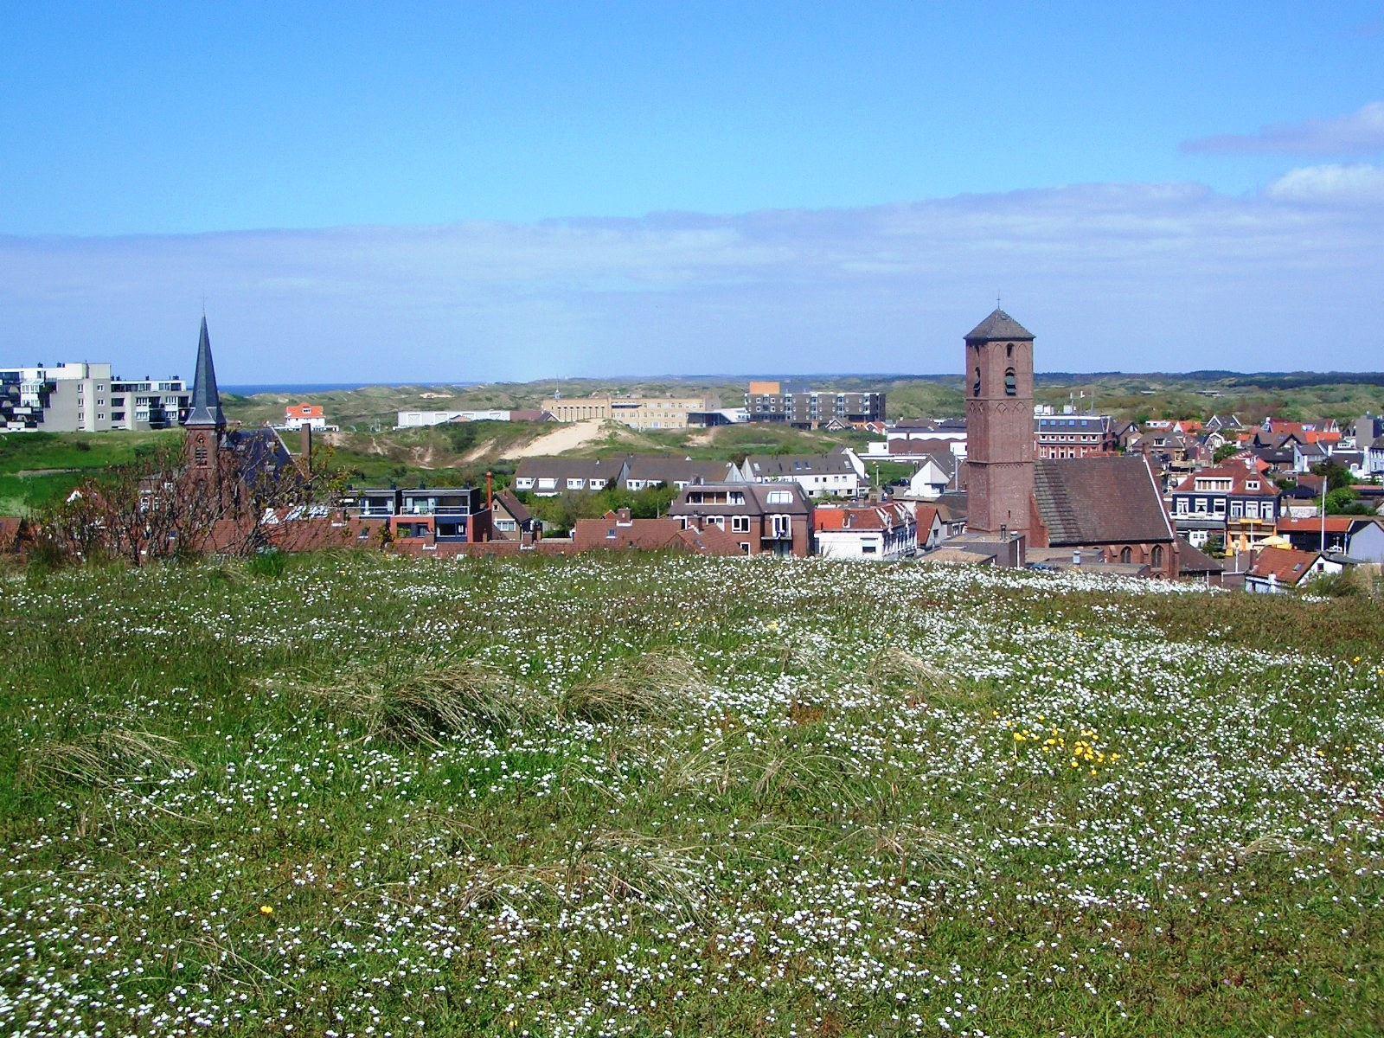
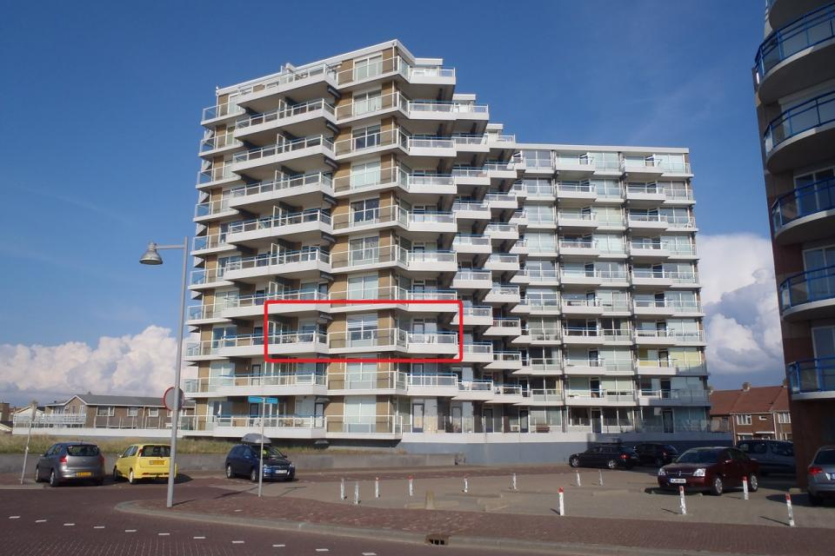
Koester de Kust
DORP in de duinen of STAD aan Zee?
Zeedorp Wijk aan Zee
Egmond 10 hoog

Slide 2
Dec.2015 - Minister Schulz wil bouwverbod langs kust opheffen
Massale tegenbeweging ontstaat om de kust juist te beschermen tegen te veel bebouwing en te intensief gebruik
Langs de hele kust Burgerinitiatieven van Kustbeschermers
IN DE IJMOND: Actiegroep Kustbeschermers M-Kennemerland (Wijk aan Zee, Heemskerk, Castricum)
Meld je ook aan als kustbeschermer ! www.beschermdekust.nl

Slide 3
Alliantie Bescherm de kust
Natuurmonumenten,
Natuur en Milieufederatie Zuid-Holland,
Zeeuwse Milieufederatie,
Het Zeeuws Landschap,
Zuid-Hollands Landschap,
Landschap Noord-Holland,
Natuur en Milieufederatie Noord-Holland
Stichting Duinbehoud
Inmiddels hebben zich nog meer organisaties aangesloten :
Wereld Natuur Fonds
De Waddenvereniging
LandschappenNL
Landschap Noord-Holland
Vogelbescherming Nederland
Vereniging Kust & Zee
Stichting De Noordzee
Natuur en Milieufederatie Noord-Holland
Milieufederatie Friesland
Natuur en Milieufederatie Groningen

Slide 4
Minister trekt maatregel van dec. in en werkt aan een Kustpact overeen met belanghebbenden, waarin wordt aangegeven op welke plaatsen wel en waar niet nieuwe recreatieve bouwprojecten mogen worden gestart.
Heel 2015
Overheden
Waterschappen
Provincies
Gemeenten
Alliantie Bescherm de kust: natuurorganisaties
eind 2015
Ondertekenen kustpact op lokaal niveau blijkt moeilijk. Provincies gaan eigen kustpact per provincie maken.
Kustpact heeft wel al effect !

Slide 5
Impact Kustpact
Bouwproject in Veerse meer. Op 8-12-2016 weggestemd door gemeenteraad onder druk van burgerinitiatieven
Zeeuwse Lagune B.V. heeft een plan ingediend om in het Veerse Meer nabij de Veerse Dam een schiereiland op te spuiten en daarop een hotel/restaurant en recreatiewoningen met bijbehorende voorzieningen te realiseren, waaronder een ontsluiting, parkeervoorzieningen en een beperkt aantal aanlegplaatsen. De gemeenteraad wordt voorgesteld de beginselbereid uit te spreken tot planologische medewerking en wensen en bedenkingen in te brengen ten aanzien van de samenwerkingsovereenkomst tussen de gemeente en Zeeuwse Lagune

Slide 6
In de gemeente Schouwen-Duiveland mag niet overnacht worden in strandpaviljoens en de provincie Zuid-Holland stak een stokje voor de bouw van strandhuisjes in Noordwijk.

Slide 7
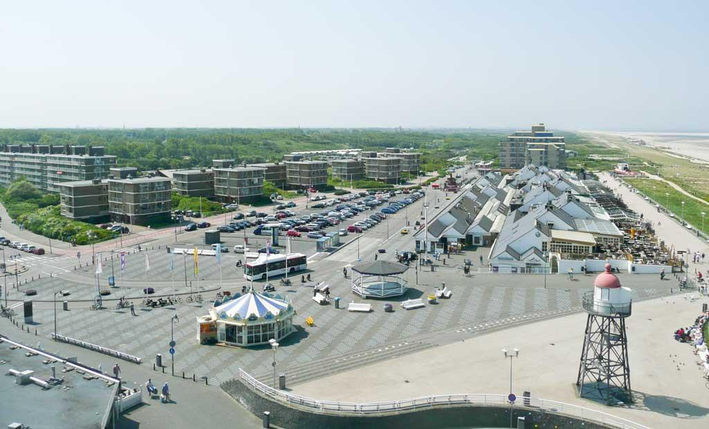
Kijkduin
Den Haag staat de bouw van 35 nieuwe huisjes op het strand van Kijkduin toe, terwijl de gemeente eerder het kustpact ondertekende.
Dit voorjaar heeft de rechtbank een vergunning voor 40 strandwoningen vernietigd omdat de plaatsing hiervan in strijd was met de gemeentelijke strandvisie.
Maar daarna toch 35 huisjes toegestaan via kruimelvergunning. De provincie is verbaasd, natuurorganisaties willen naar de rechter.
De coalitie Bescherm de kust stuurde de gemeenteraad een brief met de oproep om dit plan terug te trekken.

Slide 8
Wat houdt Kustpact in ?
balans
Erkennen van alle waarden van het kustlandschap:
Openheid, rust, leegheid, stilte, donkerte, ruimte en ongereptheid
Natuur en bijzondere kustlandschap van grote internationale waarde,
Recreatiewaarde
Aantrekkingskracht van dit gebied voor het toerisme en de economie
afspraken hoe we omgaan met onze kust en deze waarden
Harde afspraken
Zij vormen de basis voor de verdere plannen, bijvoorbeeld structuurvisies, verordeningen en bestemmingsplannen, van de betrokken bestuurlijke partijen.

Slide 9
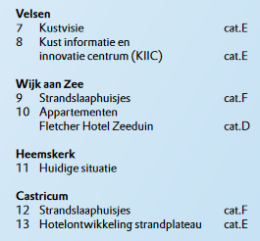
IJmond en uitbreiding recreatieve bouwprojecten
Beverwijk projecten in procedure bij gemeente : 40 hotelkamers Hotel Zeeduin
Recent gerealiseerde uitbreiding van strandslaaphuisjes: 42
Velsen projecten voorgesteld bij gemeente : Kustvisie en KIIC
Heemskerk Geen ontwikkelingen bekend.
Zonering biedt kansen om het bestaande strand te vrijwaren van ongewenste bebouwing of activiteiten

Slide 10
Bedreigingen
Bebouwingsgolf in elke gemeente → gevaar voor recreatieve ‘overcapaciteit’. Is ook nadelig voor ondernemers. Ieder voor zich probeert het maximale te bereiken.
Toenemende druk op het strand: verkeer, voorzieningen, ruimtebeslag, verstedelijking
Kwaliteit van het totale aanbod bewaken: het strand is er voor iedereen: sportievelingen, families, rust-natuurliefhebbers
Zonering en begrenzing noodzakelijk
samen oplossen.

Slide 11
regionaal kustafspraken maken over:
bescherming van onze kustwaarden
zonering van bebouwing
concentreren van activiteiten
geen surfstrand in 3 gemeenten
Bovenlokale afstemming en planvorming tussen gemeentelijke en provinciale overheden is hard nodig.
Om versnippering en onnodige verdubbeling van functies te voorkomen.

Slide 12
Verzoeken aan u
Oefen druk uit en volg bij de provincie het proces om het Kustpact te ondertekenen , na te leven en vast te leggen in de Omgevingsvisie 2017.
Ontwikkel - samen met de provincie - in onze regio een kust/strandbeleid waarin de waarden van de kustbescherming duidelijk aanwezig zijn en zonering wordt nagestreefd. Denk niet alleen aan bouwactiviteiten, maar ook aan activiteiten zelf.
Pas de visie uit het Kustpact al toe op de voorliggende plannen in Wijk aan Zee, Velsen en Castricum.
Neem de bescherming van het kustlandschap op in uw verkiezingsprogramma

Slide 13
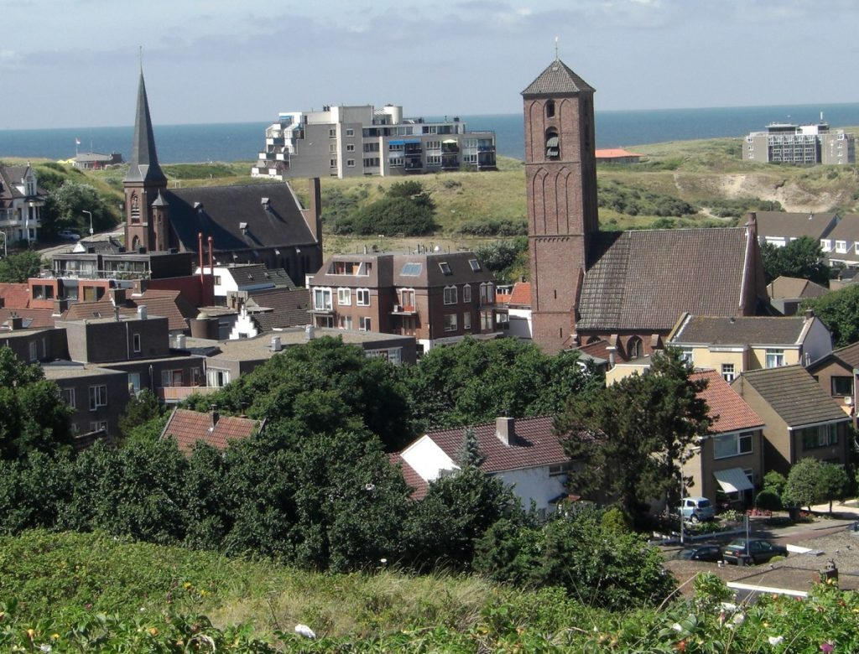
Wijk aan Zee en het nieuwe omgevingsplan

Slide 14
Voorgaande publicaties, plannen en rapporten:
1992 Inrichtings- en beheersvisie Wijk aan Zee
1996 Vuist aan Zee - het verhaal dat al 21 jaar aan de dans van de planologen weet te ontspringen
1999 Landschapsplan : geen bebouwing in de Dorpsduinen
2000 Pijlers voor de toekomst
2001 Strategische visie Hollandse kust: karakter van het dorp bewaren, bv geen boulevard
2002 Strategisch Plan
2003 plannen voor een vliegveld in zee
2004 Dorpsvisie
2011 Identiteit Kustplaats
2014 Gebiedsvisie
2016 voorontwerp Omgevingsplan Wijk aan Zee
Al deze plannen concluderen dat Wijk aan Zee een beschermd dorpslandschap moet zijn, omdat het Zeedorpenlandschap een bijzonder type landschap is met nationale cultuurhistorische waarde. Dus niet alleen de Dorpsweide beschermen, zoals in het nieuwe Omgevingsplan wordt gesteld.

Slide 15
Nieuw Omgevingsplan Wijk aan Zee 2017
behoud van het dorpsgezicht een van de belangrijkste uitgangspunten.
Maak het plan dat ook waar?
Wat zijn de ongewenste consequenties van dit plan ?

Slide 16
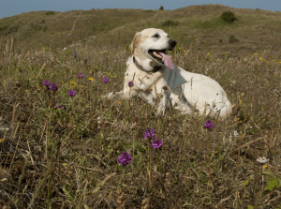
Ruimtelijke ontwikkelingen dienen te worden bezien in samenhang met de landschappelijke kwaliteit van de kustzone. Afspraak uit het Kustpact
Behoud ons unieke zeedorpenlandschap in en rond Wijk aan Zee met unieke natuur (hondskruid) en fauna (blauwborst)
Natuurwaarden: Natura 2000 en Ecologische Hoofdstructuur
Recreatieve waarde
Cultuurhistorische waarde met nationaal belang
Bouwen aan de rand van de Dorpsduinen is een aantasting van het zeedorpenlandschap

Slide 17
Meeste inwoners en toeristen houden van het unieke dorpse karakter van
Kleinschalig,
Laagbouw,
Uitzicht op de duinen
Geringere verkeersdruk

Slide 18
Plan maakt bebouwing tot 70 woningen mogelijk in Heliomaregebied met hoogte van 16 m. (5 bouwlagen)
Hoogbouw en omvangrijke bouw in het Heliomaregebied is een ongewenste verstedelijking van het dorp
De toekomst ?

Slide 19
Maar we willen toch meer woonruimte in Wijk aan Zee?
Voor WIE ?
Betaalbaar?
huren / kopen
Opknappen leegkomende gebouwen?

Slide 20
Woonbehoeften in Wijk aan Zee
Bouwen om te wonen.
Wettelijke mogelijkheden uitzoeken om woonbeleid goed te regelen
Woonhuizen niet gebruiken voor recreatieve doelen of voor opsplitsing
Bouwen naar de behoefte
Voor 50-plussers: Zij willen vooral laagbouw, dorpse karakter handhaven
Sociale huurwoningen : aantal moet op niveau blijven en niet verkopen of anderen verhuren
Jongeren willen goedkope alternatieve woonvormen

Slide 21
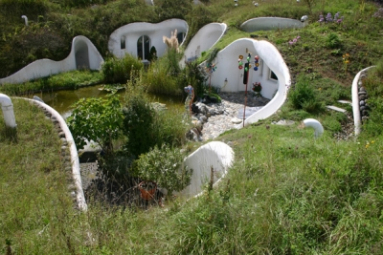
Alternatieven :
Rea-college verbouwen tot appartementen voor 55-plussers.
In het Heliomare gebied ruimte voor aard/duinwoningen
Tiny house village (jongeren)
Geen nieuwe toeristenaccomodaties, maar sociale huurwoningen

Slide 22
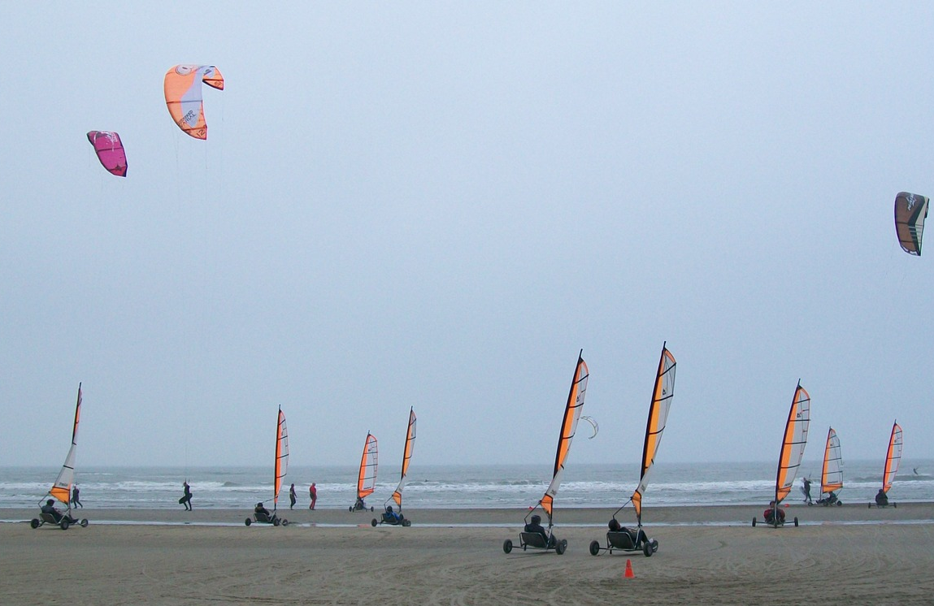
Het strand : werken aan zonering van functies in regionaal verband

Slide 23
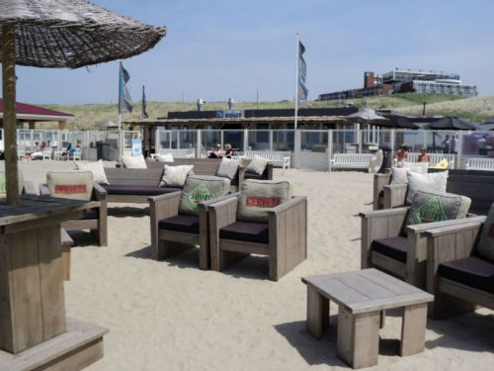
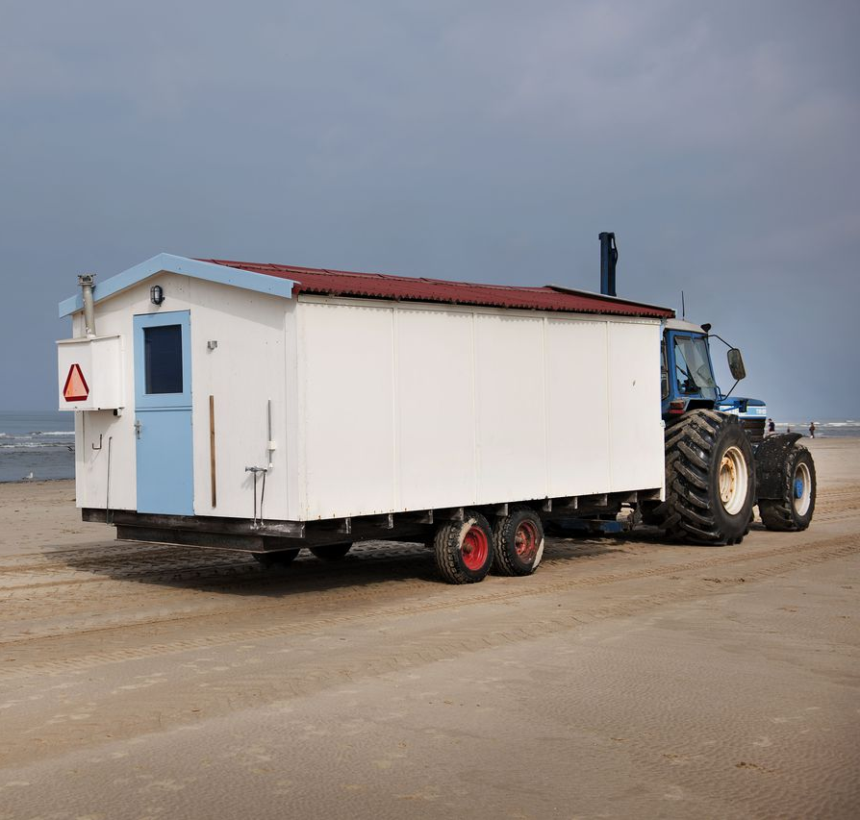
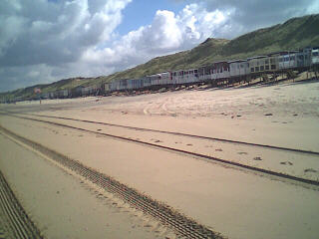
Strandhuisjes
openbare strand niet verder verkleinen het strand wordt steeds intensiever gebruikt door auto’s en andere voertuigen, waardoor de rust op het strand verdwijnt.
Vlonders van de strandhuisjes niet vergroten van 45 m2 naar 70 m2, geen dubbel rijen meer

Slide 24
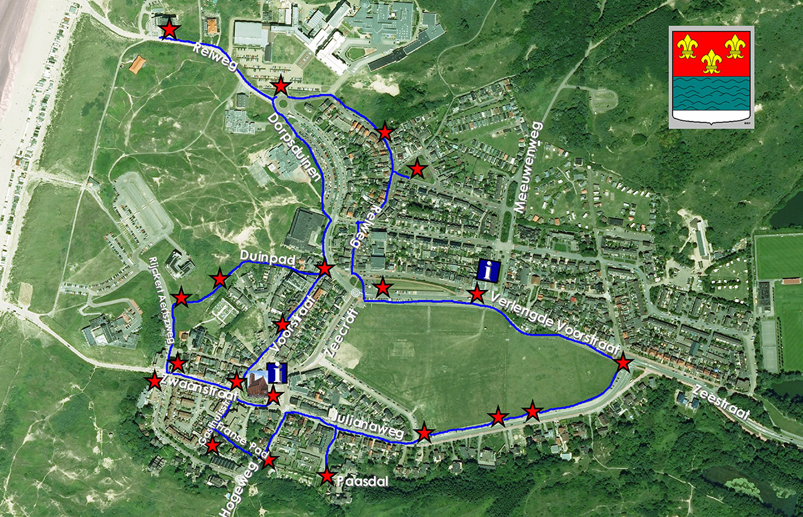
Rust voor onze kust
DORP in de duinen of STAD aan Zee?
Politici, doen jullie mee?
hartelijk welkom op
12 maart Wijk aan Zee
Kies bewust voor de Kust

